Slide 1

Číslo projektu MŠMT: | CZ.1.07/1.5.00/34.0865
Číslo materiálu: | VY_62_FINANCNIGRAMOTNOST_09_02_národní měna
Název školy: | ZŠ, PŠ a MŠ Česká Lípa, Moskevská 679, příspěvková organizace
Ročník: | II. ročník praktické školy
Vzdělávací oblast: | Den s finanční gramotností– vzdělávací blok
Téma: | Finanční gramotnost – národní měna
Název autora: | Bc. Miroslav Barda
Vytvořeno dne: | Září 2012
Anotace | Cílem prezentace je seznámit žáky formou výkladu a praktického cvičení s platidly v zemích EU a často navštěvovaných státech.
Klíčová slova: | Národní měna, měna v různých státech

Slide 2
výklad a praktická cvičení na téma platidla v zemích EU a často navštěvovaných státech.
METODICKÝ POPIS

Slide 3
Národní měna
forma peněz, je charakterizována tím, že je na určitém ohraničeném území výlučným zákonným platidlem.
Každý stát má právo určit si vlastní měnu.

Slide 4

Egypt
Měna
1 egyptská libra -EGP
Aktuální kurz české koruny vůči egyptské libře je 2,9 CZK/EGP.

Slide 5
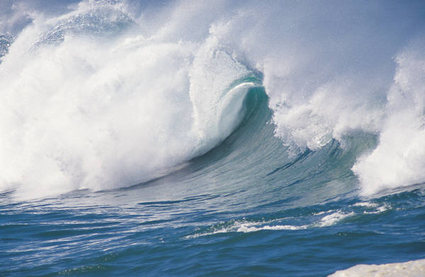
Chorvatsko
Měna
1kuna (HRK)
1 kuna (HRK) = 3,605 Kč

Slide 6

Francie
Měna
Francie patří do tzv. eurozóny, tedy se zde platí eurem.

Slide 7

Itálie
Měna
Itálie patří do tzv. eurozóny, tedy se zde platí eurem.

Slide 8
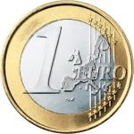
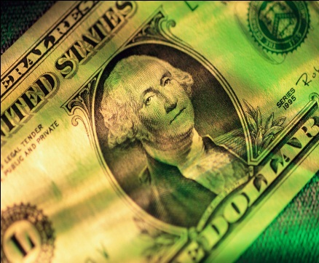
Nejvýznamnějším příkladem měnové unie je euro, které platí na území eurozóny
Nejvýznamnější měnou světové ekonomiky je americký dolar.

Slide 9




Spoj stát podle vlajky se správnou měnou
Euro
Kuna
Egyptská libra
Koruna

Slide 10
POUŽITÉ ZDROJE
http://cs.wikipedia.org/wiki/Euro
Klipart – www.office.microsoft.com

